Slide 1
《数学物理方程》第五章§1
➔
➔
➔
➔
非齐次方程齐次化原理
付里叶级数与付里叶积分
付里叶变换与逆变换
付里叶变换例子

Slide 2
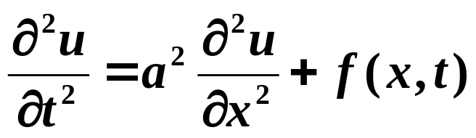
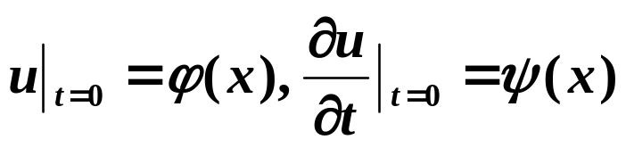
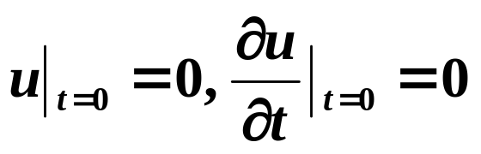
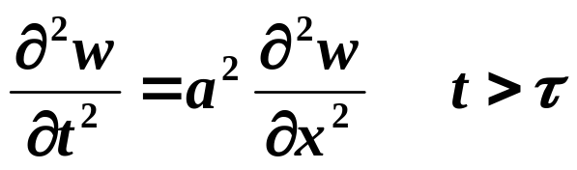
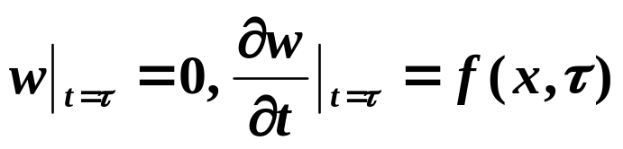
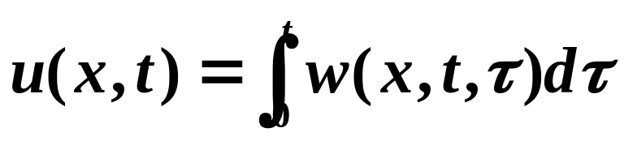
非齐次方程的柯西问题
➔ (B)
根据齐次化原理,如果 w(x, t, τ )是齐次方程柯西问题
(B)’
的解,则 是原问题(B)的解.
2/15

Slide 3
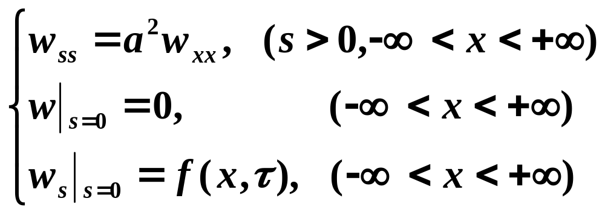
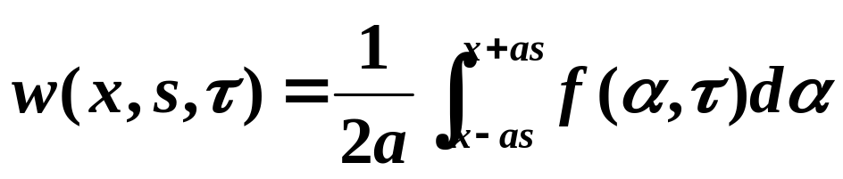
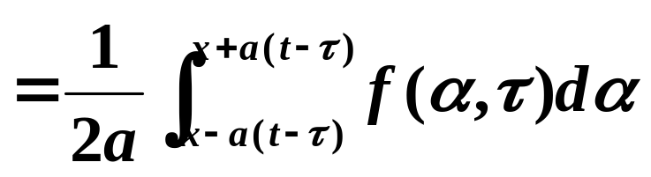
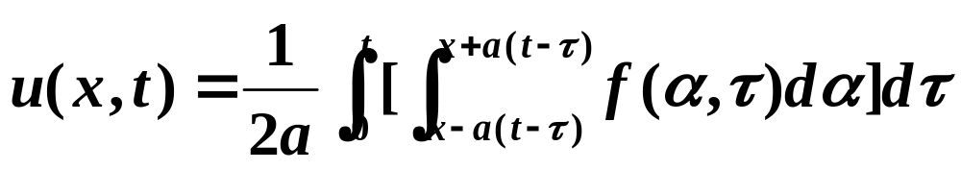
引入变换: s = t – τ 则问题(B)’ 化为如下形式
达朗贝尔公式 ➔
s = t – τ 代入
问题(B)的解:
3/15

Slide 4
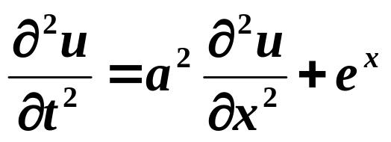
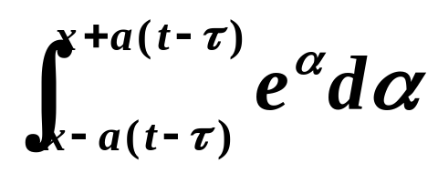
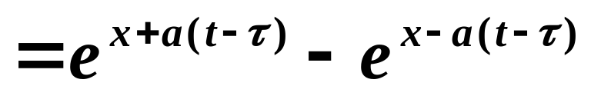
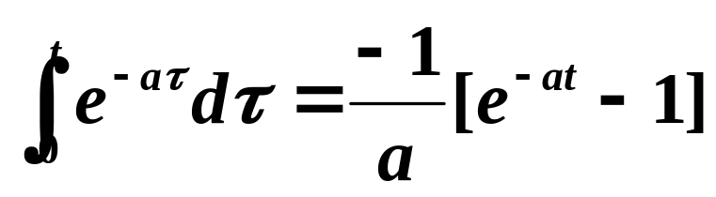
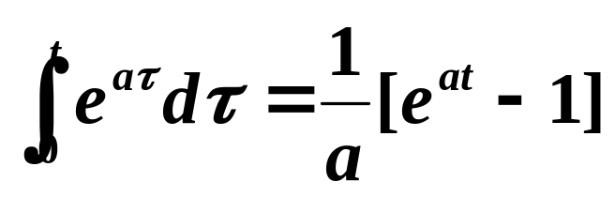
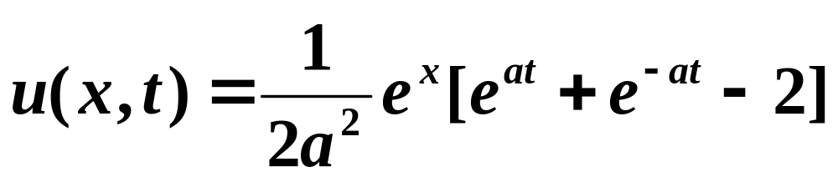
例 求解初值问题
解: 令 f(x, t) = e ^{x} ➔
➔
4/15

Slide 5
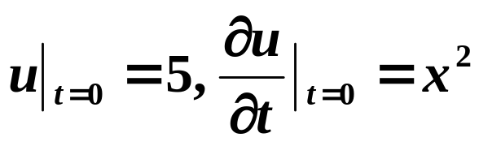
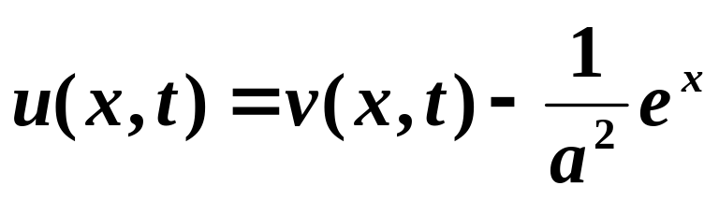
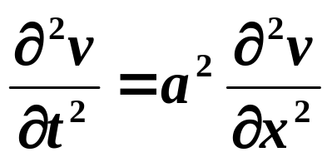
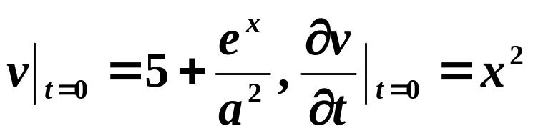
思考题
提示: 令
5/15

Slide 6
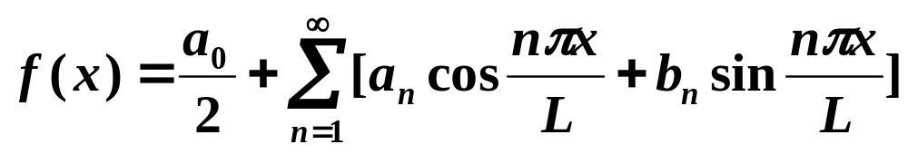
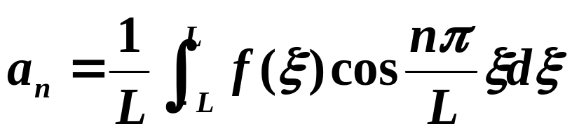
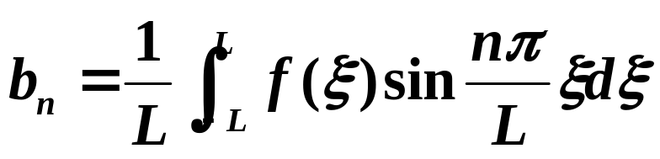
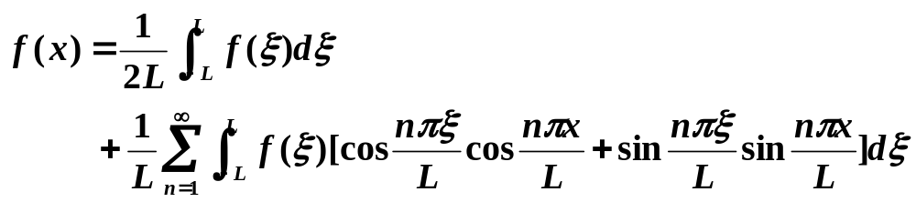
f(x)∈C[ –L, L],付里叶级数:
6/15

Slide 7
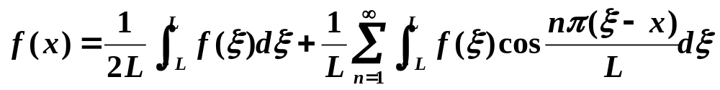

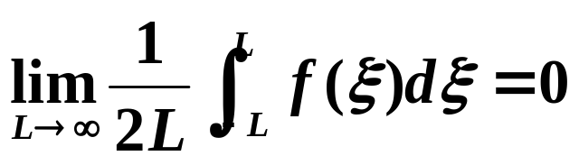
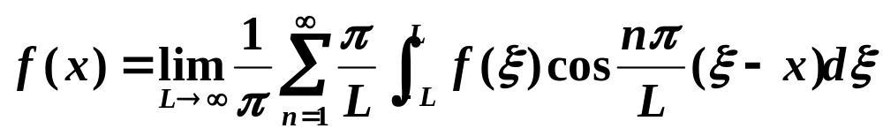
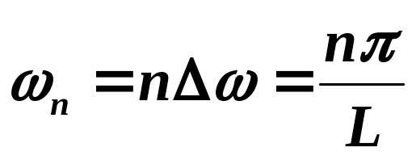



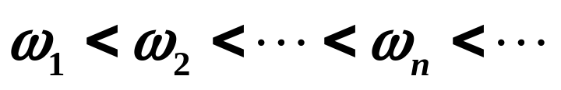
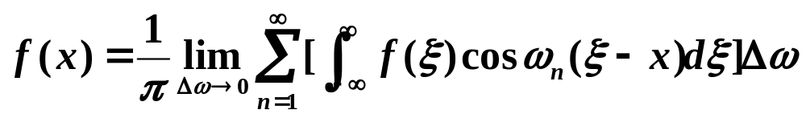
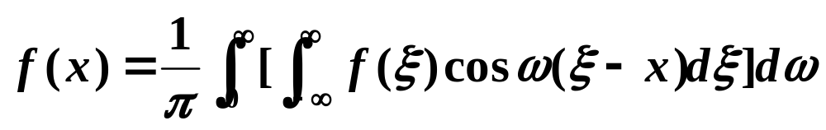
若 则
取 , 令
对 ∈[0 , )的一个分划: 0<
7/15

Slide 8
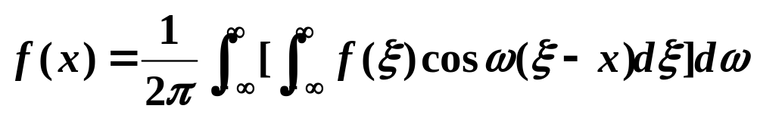
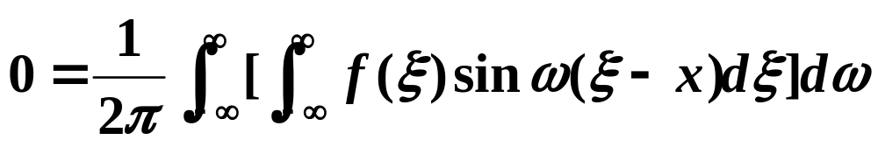
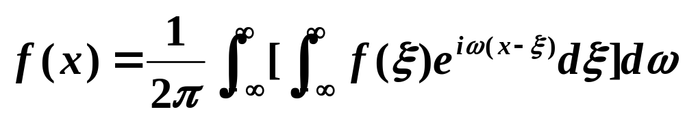
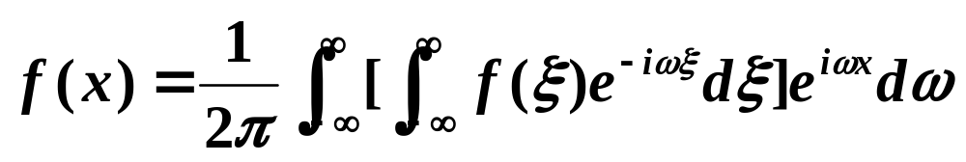
由于 cos ω (ξ – x) 是ω 的偶函数, 所以有
由于 sin ω (ξ – x) 是ω 的奇函数, 所以有
因为 [cos ω (ξ – x) + i sin ω (ξ – x) ]= e ^{i ω (ξ – x)}
8/15

Slide 9
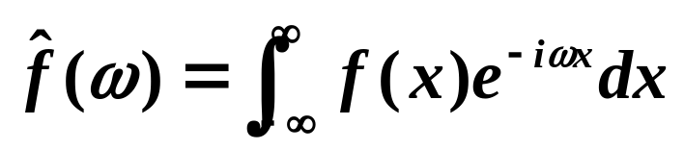
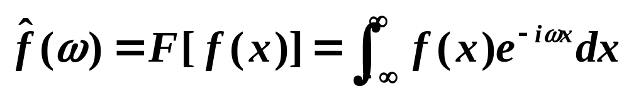
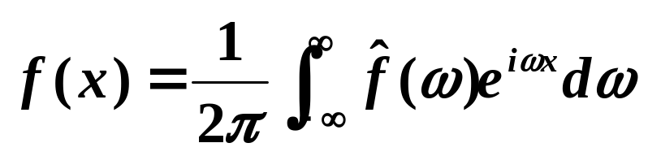
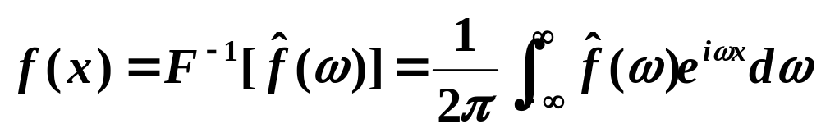
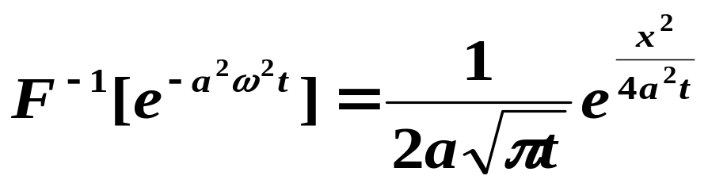
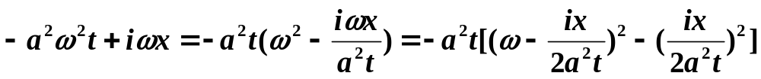
付里叶变换:
常用符号:
付里叶逆变换:
常用符号:
例1. 求证
9/15

Slide 10
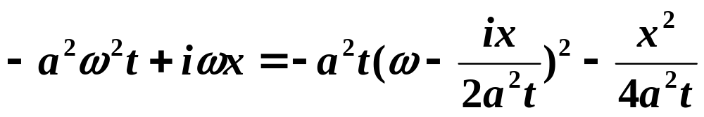
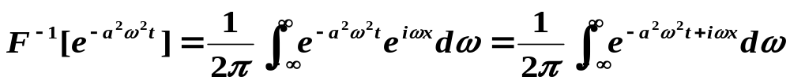
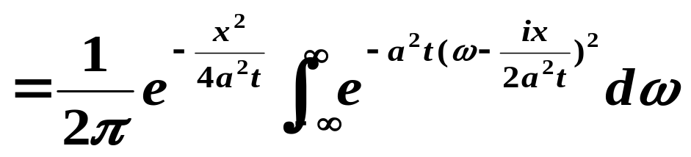
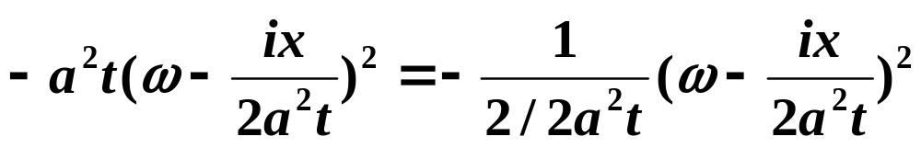
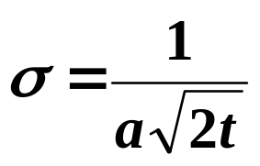
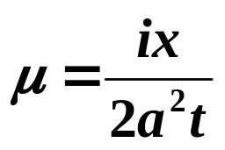
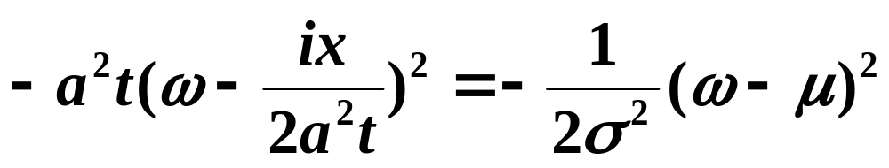
引入记号:
10/15

Slide 11

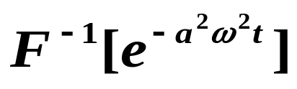
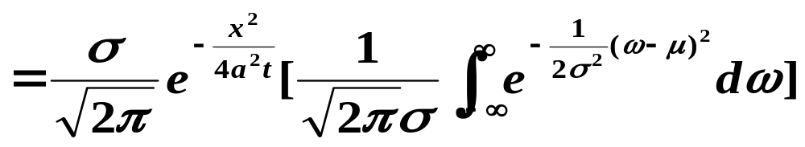



11/15

Slide 12








12/15

Slide 13





δ 函数的付里叶变换
F[δ(x)]=
δ 函数的付里叶逆变换
δ(x) = F^{–1}[1] =
正变换
F[δ(x – ξ )]=
逆变换
δ(x – ξ ) = F^{–1}[e ^{–iω ξ} ] =
δ(x – ξ ) =
13/15

Slide 14

付里叶变换的性质:
线性性质:
F[ αf₁(x) + β f₂(x)] = α F [f₁(x)] + β F [f₂(x)]
卷积定义: f₁(x)*f₂(x)=
2. 卷积性质:
F[f₁(x)*f₂(x)]= F[f₁(x)]×F[f₂(x)]
4. 导函数的变换
F[f ’(x)] = iω F[ f(x)], F[f ^{(k)}(x)] =( iω )^{k}F[ f(x)]
14/15

Slide 15





记 F[ f(x)]=
所以, F[f ’(x)] = iω F[ f(x)],
5. 象的导数
6. 时移(延迟)性质: F[f(x – x₀)]=e ^{-iω x0} F[f(x)]
7. 频移(调频)性质:
15/15

Slide 16
《数理方程》第五、六章§2
➔
➔
➔
➔
付氏变换求解常微分方程
付氏变换解数理方程问题
Gauss公式与Green公式
Green函数的引出

Slide 17









例 用付氏变换求解
由 得
对方程 作付里叶变换, 得
2/14

Slide 18





例2 求解无界弦振动方程的初值问题。
解:利用付里叶变换
化为常微分方程
3/14

Slide 19





通解:
初始条件:
4/14

Slide 20





付氏变换性质6 (延迟性质)
所以
付氏变换性质8 (积分性质)
5/14

Slide 21




例3 无界杆上的热传导问题
化为常微分方程
6/14

Slide 22




一阶线性常系数非齐次常微分方程
通解:
由初始条件
7/14

Slide 23




高斯(Gauss)公式
向量场:
高斯公式的矢量形式:
8/14

Slide 24





第一格林公式的导出,
设 u(x,y,z)具有连续一阶偏导数，而v(x,y,z)具有连续二阶偏导数。
代入高斯公式
9/14

Slide 25






第一格林公式:
10/14

Slide 26




第二格林公式的导出
交换 u , v 的位置, 得
两式相减, 得出第二格林公式
设 u 满足:
11/14

Slide 27







第三格林公式的导出
在区域 内 满足拉普拉斯方程
代入第二格林公式, 得
其中, 表示u 在 上的平均值
当
时
12/14

Slide 28




当
时
当 时,得第三格林公式
13/14

Slide 29





拉普拉斯方程 第一边值问题:
由第三格林公式,得
( * )
另取v ,满足拉普拉斯方程,由第二格林公式
( ** )
将两式相加, 构造格林函数
在边界S上, 格林函数值为零.所以
14/14

